Slide 1
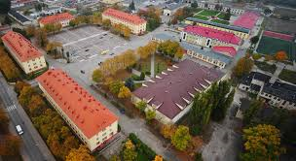
Anatomia układu nerwowego
Małgorzata Wiszniewska

Slide 2
Układ nerwowy obwodowy i ośrodkowy
Układ nerwowy obwodowy składa się z nerwów rdzeniowych i czaszkowych z którymi związane są zwoje.
Nerwy zawierają pęczki włókien nerwowych
(ruchowe, czuciowe, wegetatywne)
Zwoje mogą zawierać komórki czuciowe lub komórki wegetatywne.

Slide 3
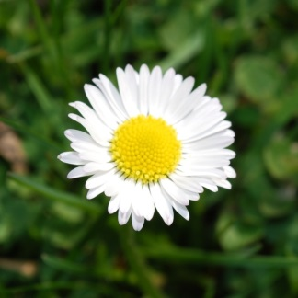
Podstawowym elementem nerwów są
włókna nerwowe.
Każde włókno nerwowe zawiera:
Akson – wypustka komórki nerwowej
Osłonka nerwowa – neurolema (osłonka Schwanna)
W niektórych nerwach komórki neurolemy wytwarzają osłonkę mielinową.
Wyróżniamy włókna nerwowe:
Bezmielinowe
Mielinowe (grubsze, szybciej przewodzą)

Slide 4
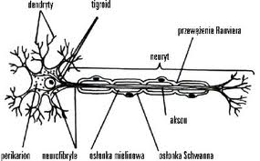
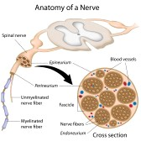
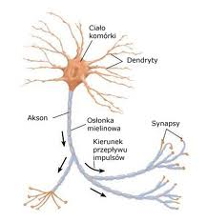

Slide 5
W nerwach rozróżnia się 3 rodzaje włókien nerwowych:
Włókna ruchowe (odśrodkowe) – zaopatrują mięśnie prążkowane
Wł. Układu autonomicznego (unerwiają mięśnie gładkie, m. sercowy, gruczoły
Wł. Czuciowe (dośrodkowe) – przesyłają informacje z zakończeń czuciowych do ośrodkowego ukł. nerwowego.

Slide 6
Zniszczenie włókien ruchowych prowadzi do porażeń mięśni
Uszkodzenie włókien czuciowych: znieczulenie, niedoczulica.
Podrażnienie: ból, przeczulica, parestezje.
3. Uszkodzenie wł. wegetatywnych – zaburzenia naczynioruchowe, troficzne, zaburzona czynność narządów wewnętrznych.

Slide 7
Nerwy zespalają się ze sobą i w miejscach zespolenia następuje przejście włókien z jednego nerwu do drugiego lub wzajemna wymiana włókien.
Największa wymiana następuje w obrębie splotów nerwowych.
Sploty nerwowe:
szyjny,
ramienny,
lędźwiowo-krzyżowy

Slide 8
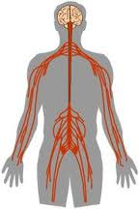
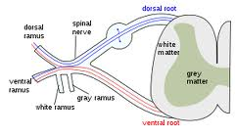
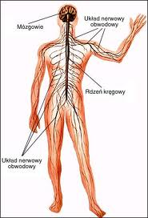
Nerw rdzeniowy

Slide 9
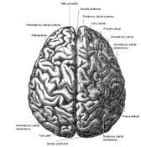

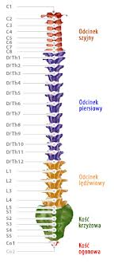
Ośrodkowy układ nerwowy
Mózg
Rdzeń kręgowy

Slide 10
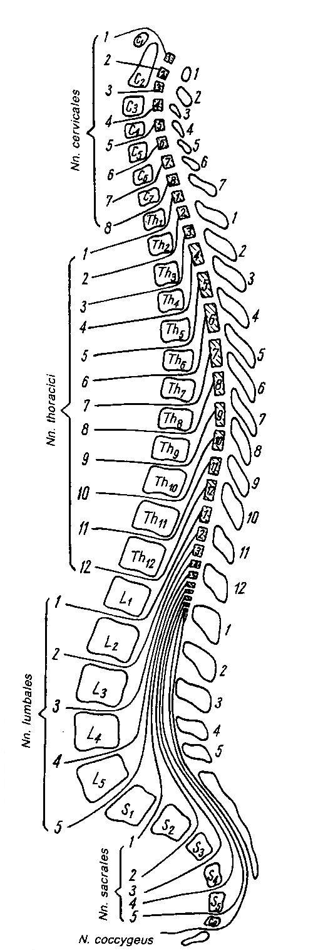
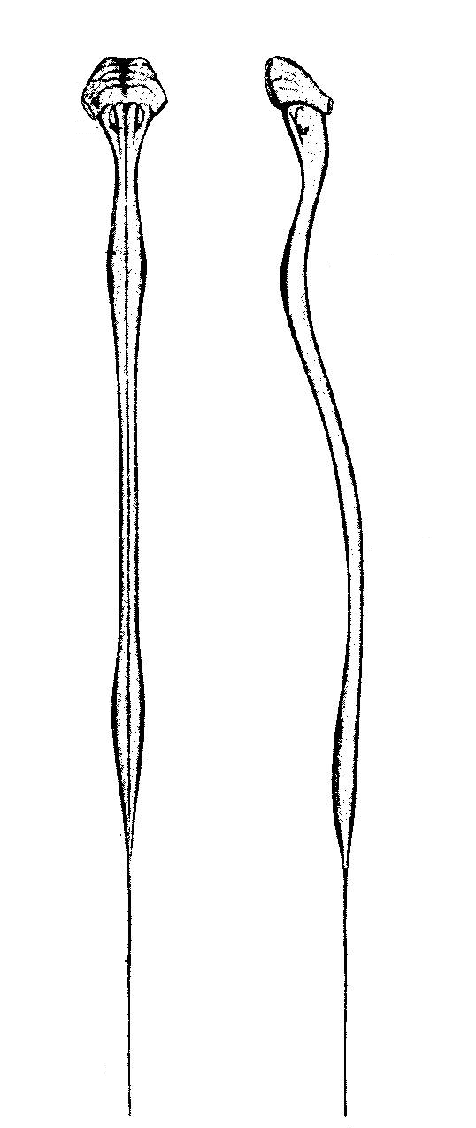
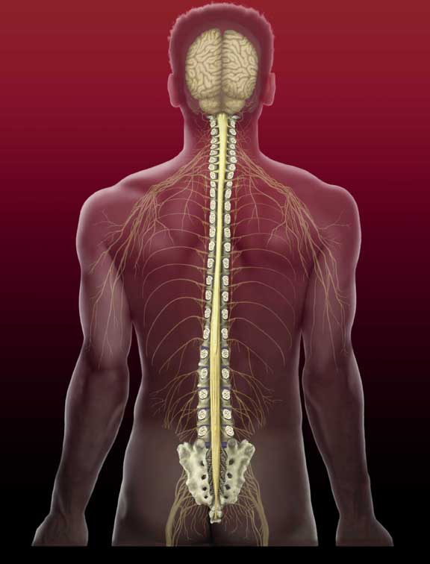
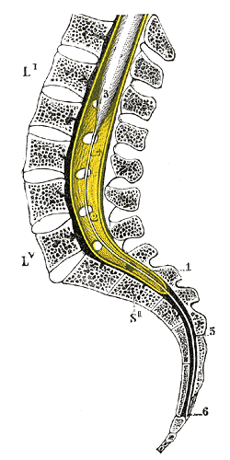
Budowa rdzenia kręgowego
nerwy szyjne
nerwy piersiowe
nerwy lędźwiowe
nerwy krzyżowe
n. ogonowy

Slide 11
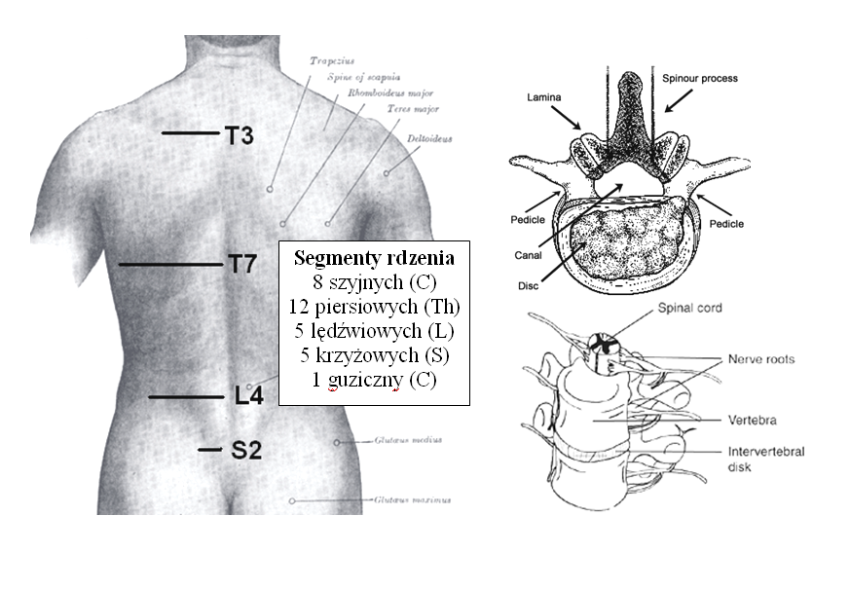
Budowa rdzenia kręgowego

Slide 12
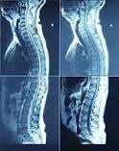
Rdzeń kręgowy w badaniu MRI

Slide 13
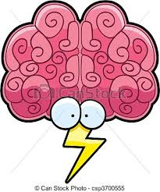
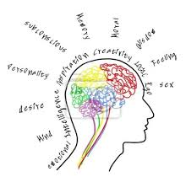
Mózg składa się
Półkule mózgu
Pień mózgu: śródmózgowie, most, rdzeń przedłużony
Móżdżek
W obrębie pnia mózgu wychodzą nerwy czaszkowe: nerw bloczkowy (IV) – na powierzchni grzbietowej i nerwy: III, V-XII na powierzchni brzusznej.

Slide 14
W pniu mózgu znajduje się twór siatkowaty
Grupy komórek przemieszane z włóknami nerwowymi, które biegną w różnych kierunkach.
Znajduje się tu wiele jąder.
Ważne miejsce zajmują jądra zawierające komórki, które produkują neuroprzekaźniki takie jak: aminy katecholowe, serotonina, acetylocholina

Slide 15
Do tworu siatkowatego docierają aksony z całego ośrodkowego układu nerwowego.
Z tworu siatkowatego wychodzą włókna nerwowe:
Aparat własny
Układy zstępujące
Układy wstępujące

Slide 16
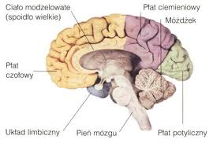
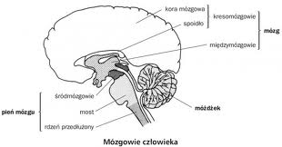

Slide 17
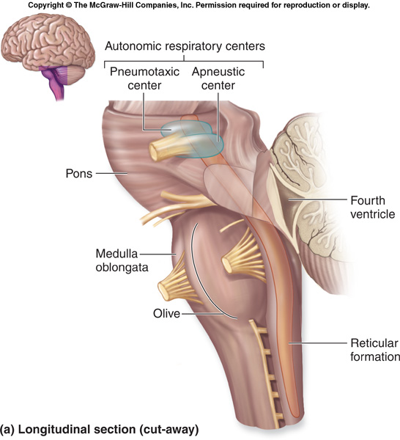
Budowa pnia mózgu
Autonomiczne ośrodki oddechowe
- jądra nerwów czaszkowych
- ośrodki odpowiedzialne za utrzymanie funkcji życiowych: oddychania, regulujący pracę serca, ciśnienie tętnicze, temperaturę, ośr. odruchowe wzroku i słuchu
- Ośrodek integracji bodźców ruchowych i czuciowych
- ośrodków dla czynności odruchowych: połykanie, wymioty, kichanie, kaszel, mruganie powiekami.
Most
Komora czwarta
Rdzeń przedłużony
Oliwa
Twór siatkowaty

Slide 18
Twór siatkowaty
Aparat własny – bezpośrednie połączenia z innymi ośrodkami pnia mózgowia.
Wpływa na funkcje:
żucia, łykania, układu krążenia i oddechowego
Układy zstępujące: dochodzą do rdzenia kręgowego do ośrodków ruchowych, czuciowych i wegetatywnych
Układy wstępujące: przesyła informacje przez jądra wzgórza do kory mózgu (układ pobudzający mózg),
informacje do podwzgórza i układu limbicznego

Slide 19
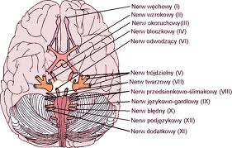
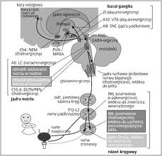

Slide 20
Twór siatkowaty
W tworze siatkowatym znajdują się neurony stanowiący ośrodek poziomych ruchów gałek.
W rdzeniu przedłużonym znajdują się neurony oddechowe i krążeniowe
Wstępujący (aktywujący) układ siatkowaty odpowiada za stan świadomości i czuwania
Uszkodzenie tego obszaru prowadzi do śpiączki
Pomaga w modulowaniu czynności trzewnych, neuroendokrynnych, reakcji emocjonalnych i zachowania

Slide 21
W ośrodkowym układzie nerwowym
(OUN)
Istota szara – zawiera głównie ciała komórek nerwowych
Istota biała – zawiera włókna nerwowe z osłonka mielinową
W istocie białej i szarej znajduje się tkanka glejowa
W OUN – ponad sto miliardów komórek nerwowych

Slide 22
Określone grupy komórek o pewnych charakterystycznych cechach tworzą jądra mózgowia i rdzenia kręgowego.
Są to ośrodki nerwowe, np. ośrodek sytości, ośrodek krążenia, ośrodek oddychania.
Neurony krótkoaksonalne w tym samym ośrodku połączone są ze sobą – są to neurony kojarzeniowe integrujące współpracę neuronów w określonym ośrodku.
Neurony długoaksonalne maja połączenia z innymi okolicami układu nerwowego.

Slide 23
Impulsy nerwowe są przesyłane między ośrodkami przez wiązki aksonów = drogi, szlaki nerwowe

Slide 24
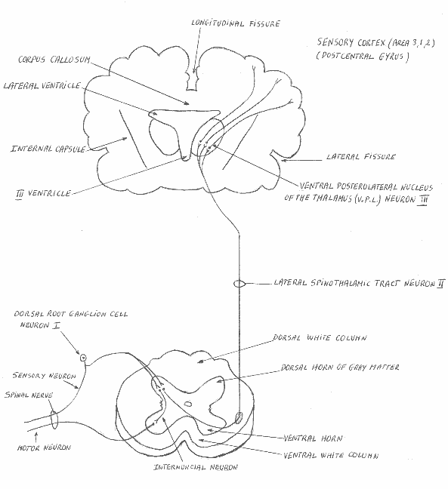

Drogi rdzeniowo-mózgowe
(Droga rdzeniowo-wzgórzowa boczna i przednia)
Boczna: czucie bólu i temperatury
Przednia: czucie dotyku

Slide 25


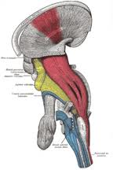
Droga mózgowo-rdzeniowa piramidowa

Slide 26
Układy neuroprzekaźnikowe
Układ cholinergiczny
Neuroprzekaźnik : ACETYLOCHOLINA (Ach)
Związana jest:
z układem autonomicznym
Z obwodowym układem ruchowym
Z OUN

Slide 27
Acetylocholina
Działa pobudzająco na mięśnie gładkie
powoduje rozszerzenie naczyń krwionośnych,
obniża ciśnienie krwi
zwalnia częstość akcji serca
zmniejsza siłę skurczu mięśnia sercowego
powoduje skurcze mięśni gładkich oskrzeli, jelit i pęcherza moczowego
powoduje zwężenie źrenic
pobudza zwiększenie wydzielania gruczołów
wyzwala skurcz mięśni prążkowanych (receptory nikotynowe)

Slide 28
Acetylocholina (Ach)
jest wykorzystywana m.in. przez te obszary mózgu, które uczestniczą w procesach długoterminowego planowania, skupiania się, uwagi. Kieruje przepływem impulsów przychodzących zarówno do mózgu, jaki i z mózgu, pracą motoryczną, nauką i pamięcią, dostarczaniem impulsów w czasie snu, seksu i innymi czynnościami.
podniesienie poziomu ACh poprawia wydajność człowieka przy różnych testach inteligencji i pamięciowych.
Acetylocholina jest ważna w utrzymaniu struktury komórek mózgowych.

Slide 29
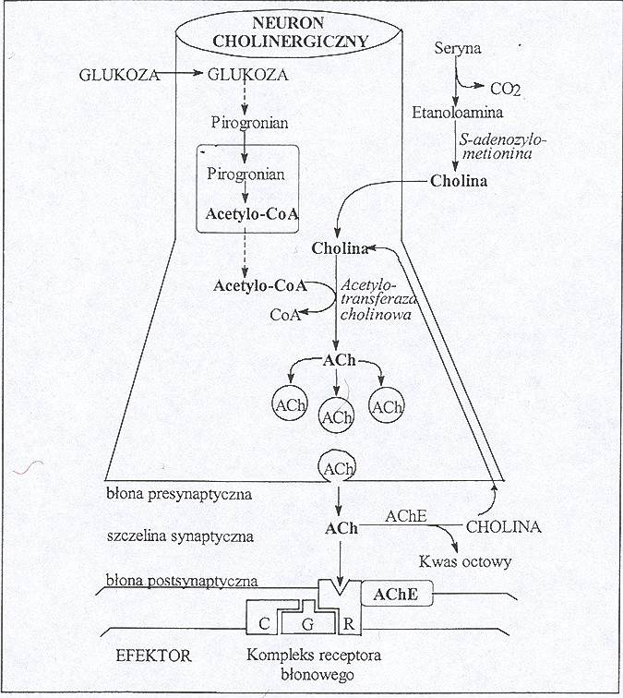
Ach w synapsie

Slide 30
Układ Dopaminergiczny
Neurony dopaminergiczne znajdują się w śródmózgowiu, w podwzgórzu, w opuszce węchowej.
Neuromediatorem jest Dopamina (DA)
Dopamina działa przez swoiste receptory (pięć opisanych podtypów) zlokalizowane w błonie pre- jak i postsynaptycznej. Odgrywa odmienną rolę w zależności od miejsca swego działania:
w układzie pozapiramidowym jest odpowiedzialna za napęd ruchowy, koordynację oraz napięcie mięśni − w chorobie Parkinsona występuje niedobór dopaminy;
w układzie limbicznym jest odpowiedzialna za procesy emocjonalne, wyższe czynności psychiczne oraz w znacznie mniejszym stopniu procesy ruchowe;
w podwzgórzu jest związana głównie z regulacją wydzielania hormonów, a szczególnie prolaktyny i gonadotropin.

Slide 31
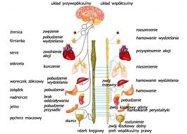
Układ współczulny i przywspółczulny
W układzie przywspółczulnym można wyróżnić dwa typy receptorów : muskarynowe (M1 – M5 ;największe znaczenie mają receptory M1 – M3) i nikotynowe
Cholina wywiera na te receptory słabe działanie parasympatykomimetyczne.

Slide 32
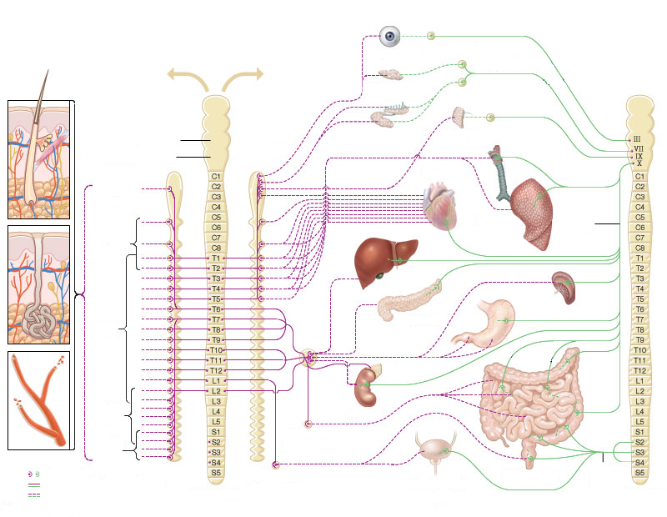
Ośrodki autonomiczne w rdzeniu
Współczulny układ nerwowy
Przywspółczulny układ nerwowy
oko
gruczoł łzowy
śródmózgowie
gruczoł ślinowy
gruczoł ślinowy
rdzeń przedłużony
Szyja i głowa
serce
kończyna górna
Płuca i oskrzela
wątroba
żołądek
trzustka
śledziona
tułów
nadnercze
jelita
kończyna dolna
nerka
dno miednicy
włókno przedzwojowe
pęcherz moczowy i narządy płciowe zewnętrzne
okrężnica
włókno zazwojowe
rdzeń kręgowy
rdzeń kręgowy

Slide 33
Wpływ układu przywspółczulnego na narządy :
Źrenica : – zwężenie, które ułatwia odpływ, co zmniejsza ciśnienie płynu śródgałkowego
•
Oskrzela: – skurcz
•
Gruczoły: - wzrost wydzielania
•
Serce:
– zwolnienie akcji serca przez hamowanie węzła zatokowego i węzła przedsionkowo-komorowego
•
układ krążenia: – rozszerzenie naczyń krwionośnych i obniżenie ciśnienia tętniczego
•
Jelita: – przyspieszenie perystaltyki
•
pęcherz moczowy
– skurcz mięśni ściany pęcherza i zwiotczenie zwieracza pęcherza co powoduje nasilenie mikcji

Slide 34
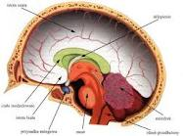
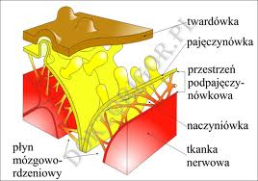
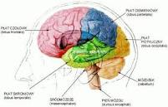
Mózg

Slide 35
Ćwiczenia
Zespoły neurologiczne
Zespół piramidowy:
Niedowład lub porażenie
Wzmożone napięcie mięśniowe typu kurczowego (spastycznego)
Wygórowanie odruchów głębokich
Osłabienie lub zniesienie odruchów powierzchniowych
Odruchy patologiczne – objaw Babińskiego

Slide 36
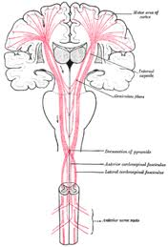
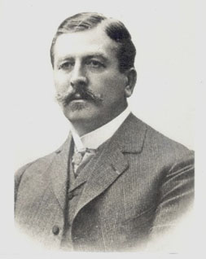
Drogi piramidowe – odpowiedzialne za ruch
Uszkodzenie układu piramidowego –
objaw Babińskiego
1819-1897

Slide 37
Zespoły pozapiramidowe
Układ pozapiramidowy moduluje przebieg ruchu dowolnego, ułatwia jego rozpoczęcie i sprawną kontynuację m.in. poprzez wpływ na napięcie mięśniowe.
Powoduje, że mimika twarzy jest żywa i wyrazista, ruchy kończyn, szyi i tułowia – płynne, zakres odpowiedni do sytuacji, postawa ciała ustabilizowana i dostosowana do wykonywanej czynności

Slide 38
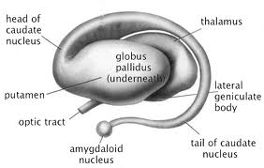
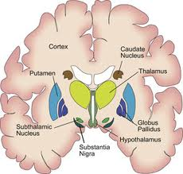
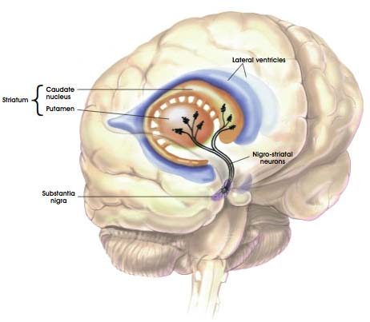
Układ pozapiramidowy – jądra podstawne

Slide 39
Układ pozapiramidowy zaburzenia
Zespół hipertoniczno-hipokinetyczny
ze wzmożonym napięciem mięśniowym i zubożeniem ruchowym
Zespół hipotoniczno –hiperkinetyczny,
w którym napięcie mięśniowe jest obniżone, a aktywność ruchowa, determinowana ruchami mimowolnymi, nakładającymi się na ruchy dowolne - nadmierna

Slide 40
Zespół hipertoniczno-hipokinetyczny
Sztywność mięśni: typu plastycznego - stały opór, lub napięcie mięśniowe może zmieniac się w sposób skokowy podczas ruchów biernych typu „koła zębatego”
Spowolnienie ruchowe (bradykinezja) – hipomimia
Drżenie spoczynkowe
Akatyzja – przymus nagłej zmiany pozycji ciała

Slide 41
Zespół hipotoniczno-hiperkinetyczny
Napięcie mięśniowe obniżone
Ruchy mimowolne:
Ruchy pląsawicze nakładają się na ruchy dowolne
Drżenie np. spoczynkowe
Ruchy balistyczne
Ruchy atetotyczne (uszkodzenie jądra ogoniastego, skorupy, gałki bladej)
Miklonie (uszkodzenie kory mózgowej, móżdżku, jądra czerwiennego, pnia mózgu, dolnej cz. oliwki)
Tiki, • Dystonia

Slide 42

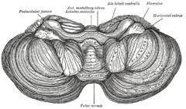
Zespół móżdżkowy
Móżdżek
Zapewnia utrzymanie równowagi, przeciwdziała sile ciężkości, koordynuje celowe ruchy dowolne i napięcie mięśniowe

Slide 43
Objawy uszkodzenia móżdżku występują po stronie uszkodzenia półkuli móżdżku
Objawy:
Oczopląs poziomy w stronę uszkodzonej półkuli, oczopląs pionowy
Mowa skandowana, źle artykułowana („zamazana” i spowolniała)
Zaburzenia równowagi pada w strone uszkodzonej półkuli
Zaburzenia chodu: na szerokiej podstawie
Niezborność móżdżkowa – upośledzenie przebiegu celowego ruchu np. trafienia palcem w nos
Napięcie mięśniowe obniżone

Slide 44
Zespoły uszkodzenia pnia mózgu
Zespół opuszkowy
Dyzartria
Dysfagia
Zanik mięśni języka
Drżenie pęczkowe zajętych mięśni
Osłabione odruchy podniebienne i gardłowe

Slide 45
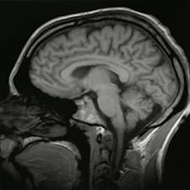
Rdzeń przedłużony - opuszka

Slide 46
Zespoły zaburzeń czucia
Znieczulenie (anaesthesia): zniesienie czucia w określonym obszarze
Niedoczulica (hypaesthesia): osłabienie jednego lub wszystkich rodzajów czucia
Przeczulica (hypaersthesia): nadmierne, nieprzyjemne odczuwanie bodźców czuciowych
Parestezje (dysestezje): nieprawidłowe, przykre doznania czuciowe: drętwienia, mrowienia, parzenie, pieczenie → uszkodzenie włókien czuciowych nerwów obwodowych
Kauzalgia-częściowe uszkodzenie nerwu obwodowego →stały, silny palący ból obejmujący obszar większy od unerwianego przez ten nerw

Slide 47
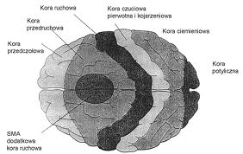

Zaburzenia czucia w zależności od lokalizacji uszkodzenia
Uszkodzenie korowe – zakręt zaśrodkowy w płacie ciemieniowym – upośledzenie czucia głównie bólu i głębokiego po stronie przeciwnej do uszkodzenia

Slide 48
Uszkodzenie dróg czuciowych w obrębie wzgórza:
Ból wzgórzowy – bardzo uporczywy, często napadowy, o charakterze ieczenia, nie reaguje na typowe leki p/bólowe
Hiperpatia - objaw z podrażnienia→nadwrażliwość na bodźce czuciowe (po zadziałaniu b. słabego bodźca chory odczuwa przykry ból,który długo się utrzymuje)

Slide 49
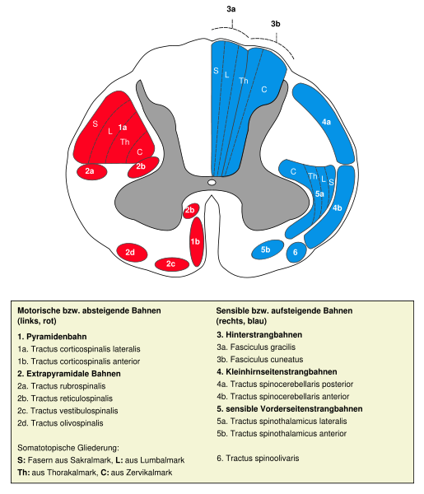
Drogi nerwowe wstępujące i zstępujące
Drogi łączące rdzeń z mózgowiem (długie pęczki włókien nerwowych): rdzeniowo-mózgowe (wstępujące) oraz mózgowo-rdzeniowe (zstępujące)
Czerwony –zstępujące
Piramidowe
1a. Korowo-rdzeniowa boczna
1b. Korowo-rdzeniowa przednia
2. Pozapiramidowe
2a. Czerwienno-rdzeniowa
2b. Siatkowo-rdzeniowa
2c. Przedsionkowo-rdzeniowa
2d. Oliwkowo-rdzeniowa
Niebieski- wstępujące
3. Droga doopuszkowa
3a. Pęczek smukły
3b. Pęczek klinowaty
4. Drogi domóżdzkowe
4a. Rdzeniowo-móżdzkowa tylna
4b. Rdzeniowo-móżdzkowa przednia
5. Drogi dowzgórzowe
5a. Rdzeniowo-wzgórzowa boczna
5b. Rdzeniowo-wzgórzowa przednia
6. Rdzeniowo-oliwkowa

Slide 50

Uszkodzenie płatów mózgu
Objawy zespołu czołowego:
Kora ruchowa:
Niedowład po stronie przeciwnej
Napad padaczkowy typu Jacksona
Objaw Babińskiego po stronie niedowładu
Kora przedruchowa
Apraksja ruchowa
Afazja ruchowa
Astazja, abazja
Napady adwersyjne (napady zwrotne)

Slide 51
Kora przedczołowa
Zmiany w zachowaniu (apatia, rozhamowanie, moria)
Zaburzenia uwagi
Zaburzenia myślenia
Upośledzenie węchu i zanik nerwu wzrokowego po stronie uszkodzenia (guza)
Brak ścisłej lokalizacji
odruchy chwytne, objaw „buldoga”, perseweracja ruchowa (wielokrotne, czynne powtarzanie raz rozpoczętego ruchu biernego)

Slide 52
Objawy uszkodzenia płatów skroniowych
Zaburzenia w polu widzenia (niewidzenie kwadrantowe)
Zaburzenia rozumienia mowy - afazja sensoryczna
Agnozja słuchowa – niemożność rozpoznawania znanych zjawisk akustycznych mimo braku zaburzeń słuchu
Napady padaczkowe złożone
Objawowa neuralgia nerwu trójdzielnego

Slide 53
Objawy uszkodzenia płatów ciemieniowych
Zaburzenia czucia – upośledzenie odczuwania oraz identyfikacji i różnicowania bodźców czuciowych
Astereognozja
Apraksja wyobrażeniowa
Zaburzenia schematu własnego ciała (autotopagnozja) – upośledzone jest wskazywanie i identyfikacja własnych części ciała
Adermoleksja: niemożność rozpoznawania liter pisanych na skórze

Slide 54
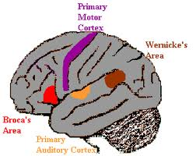
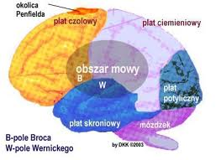
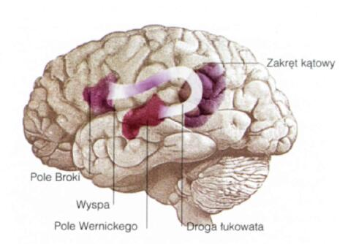
Ośrodki mowy i inne

Slide 55
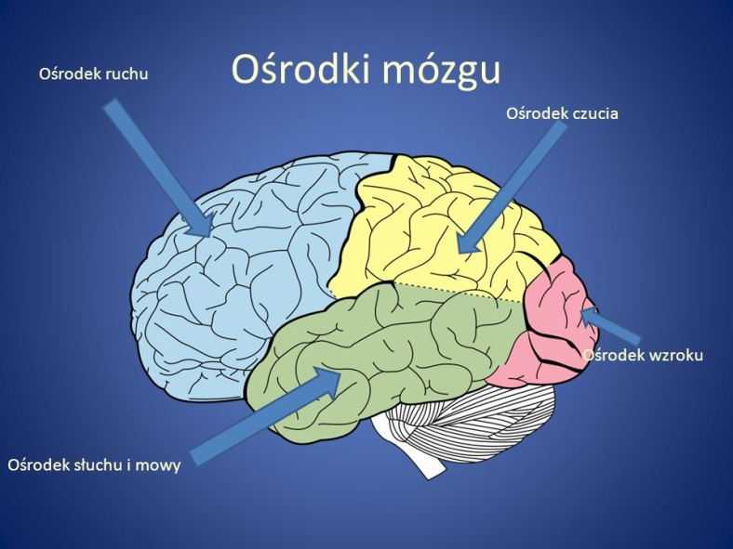
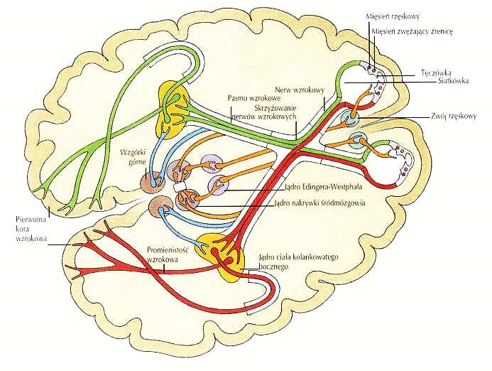
Uszkodzenie płatów potylicznych
Zaburzenia widzenia
Zaburzona jest percepcja wzrokowa

Slide 56
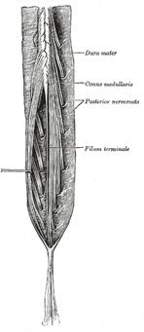
Uszkodzenie rdzenia kręgowego i korzeni nerwowych
W odcinku szyjnym
W odcinku piersiowym
W odcinku lędźwiowo-krzyżowym: zespół stożka rdzeniowego i ogona końskiego

Slide 57
Uszkodzenie rdzenia kręgowego w odcinku szyjnym: niedowład czterokończynowy
Uszkodzenie rdzenia kręgowego w odcinku piersiowym: niedowład kończyn dolnych spastyczny
Uszkodzenie ogona końskiego: niedowład kończyn dolnych wiotki.

